Slide 1


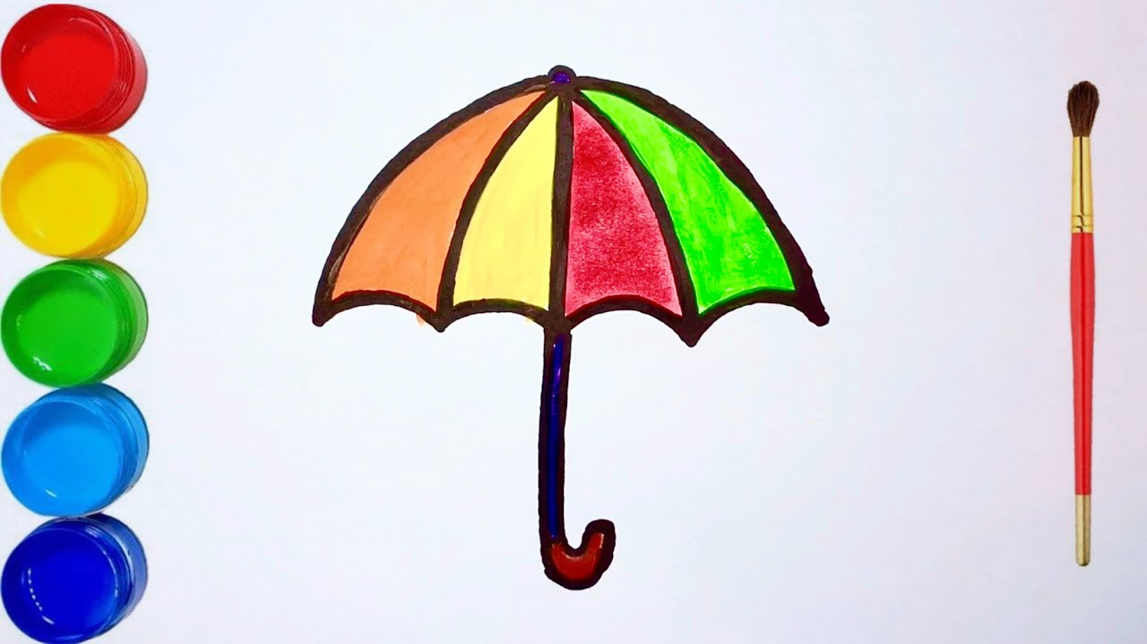



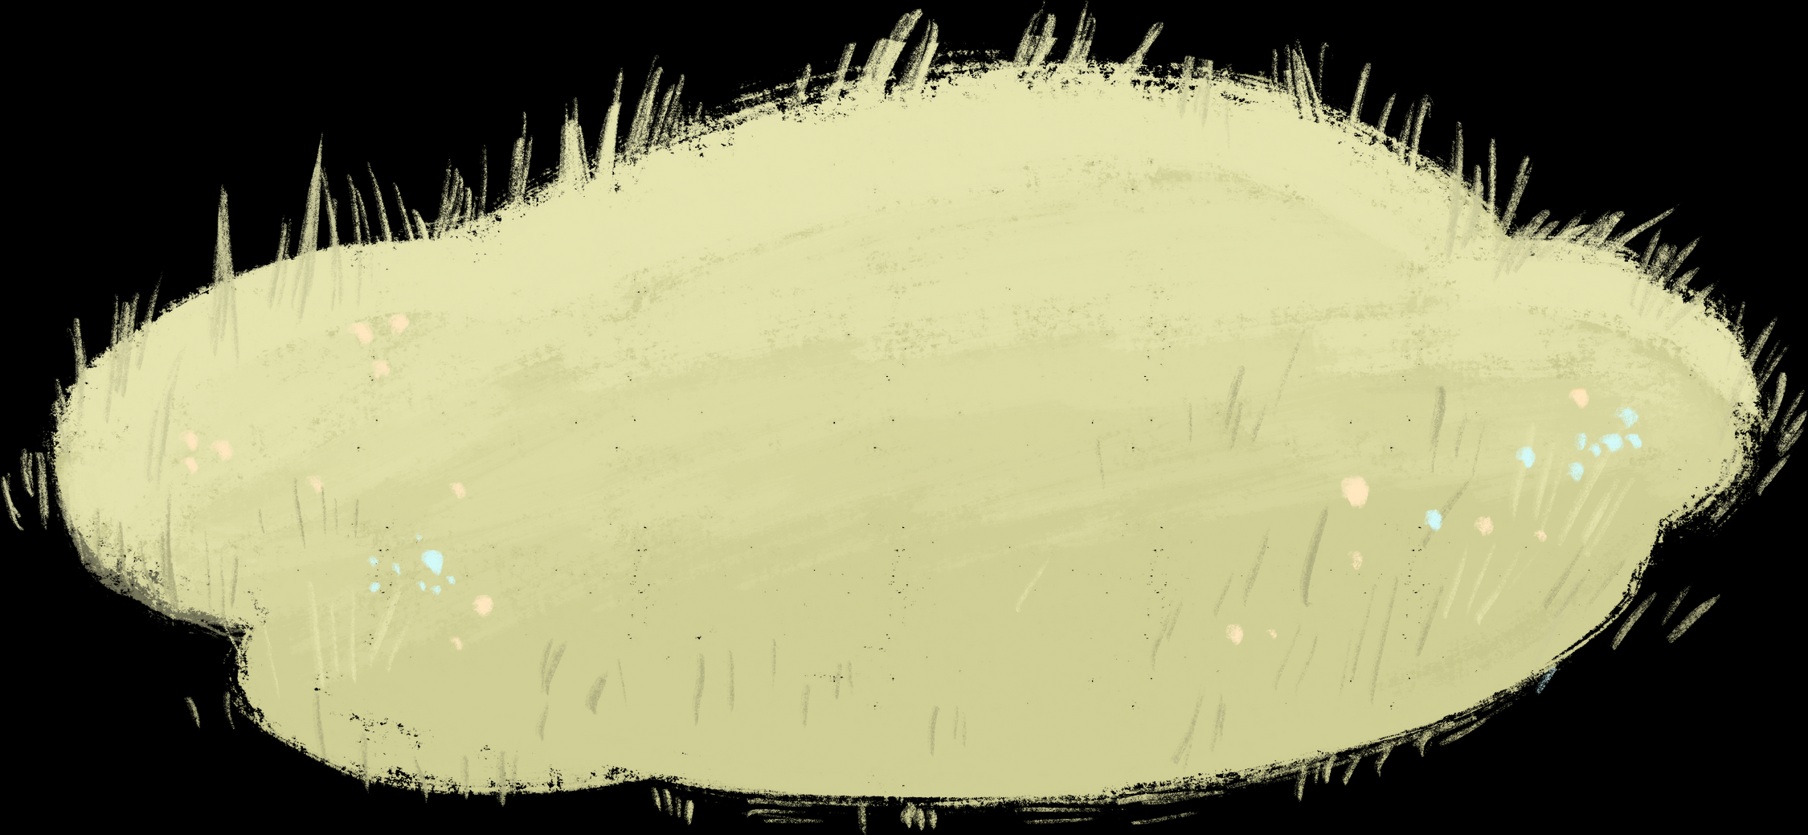
UỶ BAN NHÂN DÂN QUẬN LONG BIÊN
TRƯỜNG MẦM NON HOA TRẠNG NGUYÊN
LĨNH VỰC PHÁT TRIỂN THẨM MỸ
HOẠT ĐỘNG TẠO HÌNH
Đề tài: Tô màu cái ô
LỚP NHÀ TRẺ D1
Năm học 2023 - 2024

Slide 2

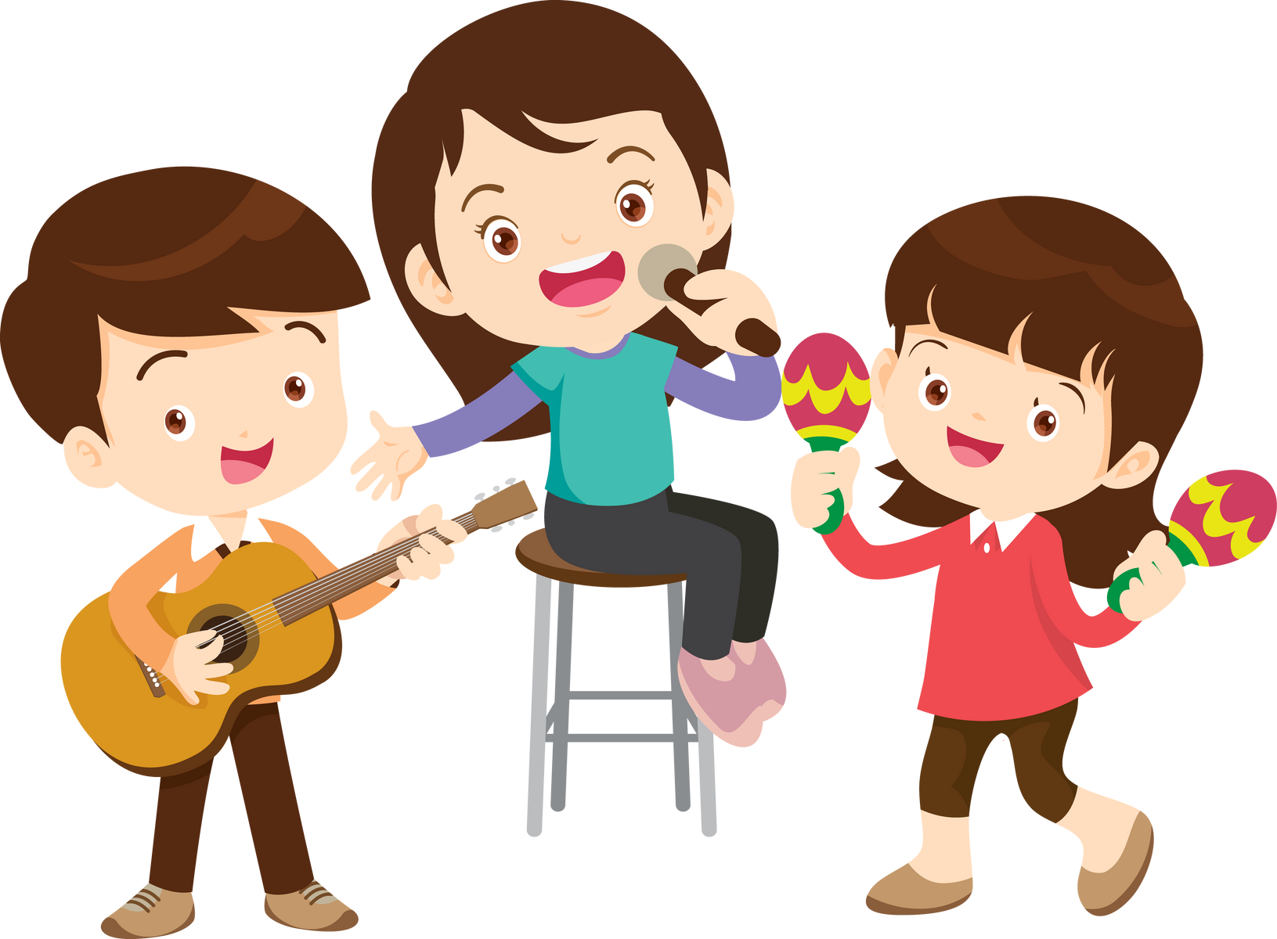

Hát:
“Trời nắng trời mưa”

Slide 3




BÀI TẬP
“Tô màu cái ô”

Slide 5


Slide 6
BÀI TẬP
“Tô màu cái ô”

Slide 7

“Trẻ thực hiện”

Slide 8

“Nhận xét sản phẩm”

Slide 9



Thank for listening!

